Slide 1
Система формування STEAM-компетентностей
Кабінет технологій

Slide 3
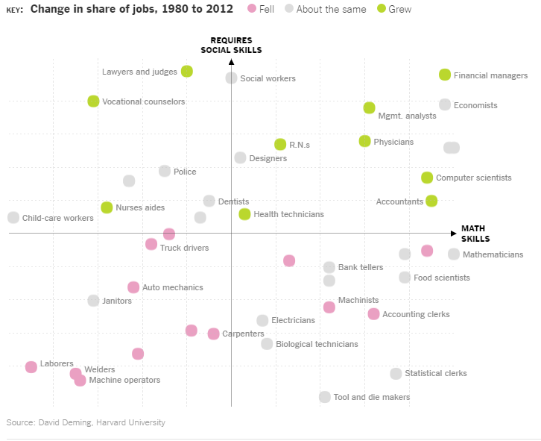
The jobs of the future – and two skills you need to get them https://www.weforum.org/agenda/2016/09/jobs-of-future-and-skills-you-need/

Slide 4
Рішення
Теоретичні знання
Практичні (професійні) навички
Компетентності

Slide 6
Застосування науково-технічних знань у реальному житті
Розвиток навичок критичного мислення
Розвиток креативності
STEAM-освіта
Формування навичок активної комунікації
Формування навичок дослідницької діяльності
Формування цілісної картини світу
Профорієнтація
Notes:
Країни Північної Америки, Європи вже мають певний досвід у впровадженні STEM-освіти і називають наступні переваги:
1. Формування цілісної картини світу завдяки застосуванню мультидисциплінарного підходу. STEM-освіта поєднує трансдисциплінарний і проектний методи, основою яких є інтеграція природничих наук у технологію, інженерію та математику.
2. Дослідницька діяльність. Зв’язок науково-технічних знань з життям. Практична орієнтованість STEM-освіти демонструє застосування науки у реальному житті.
3. Розвиток навичок критичного мислення та розв’язання винахідницьких задач, необхідні для подолання трудностей, з якими діти можуть зустрітись у житті.
4. Розвиток креативності, готовності до інновацій.
5. Формування навичок активної комунікації та роботи у команді
6. Розвиток інтересу до природничих, технічних дисциплін, рання профорієнтація. Побудова мосту між освітою та кар’єрою.
7. Підготовка учнів до технічних інновацій життя.

Slide 7
STEAM-освіта =
успішна кар’єра

Slide 8
Нова українська школа 10 ключових компетентностей
Соціальна та громадянська компетентності
Екологічна грамотність і здорове життя
Обізнаність та самовираження у сфері культури
Математична компетентність
Уміння вчитися впродовж життя
Інформаційно-цифрова компетентність
Ініціативність і підприємливість
Спілкування іноземними мовами
Компетентності в природничих науках і технологіях
Спілкування державною мовою

Slide 9
Сприяння розвитку природничо-математичної освіти у межах шкільних систем
Слабке матеріально-технічне забезпечення
Школа
Формування STEAM-компетентностей

Slide 10
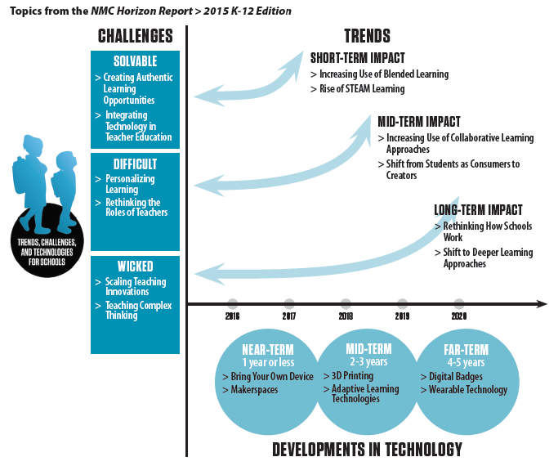

Slide 11
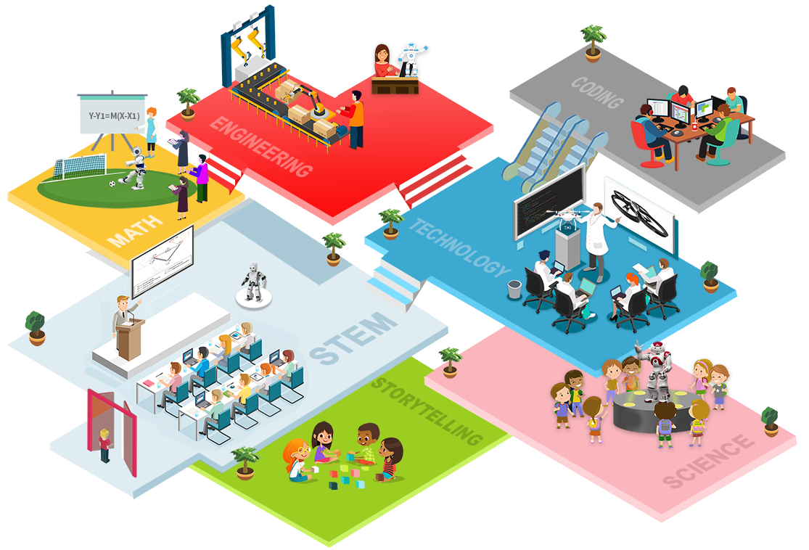
STEAM-центр
Цифрова лабораторія (кабінети фізики, хімії, біології, математики)
Робототехніка та моделювання (кабінет технологій)

Slide 12
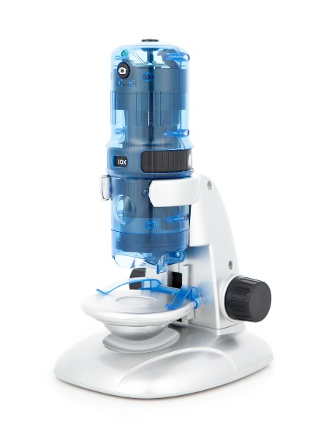
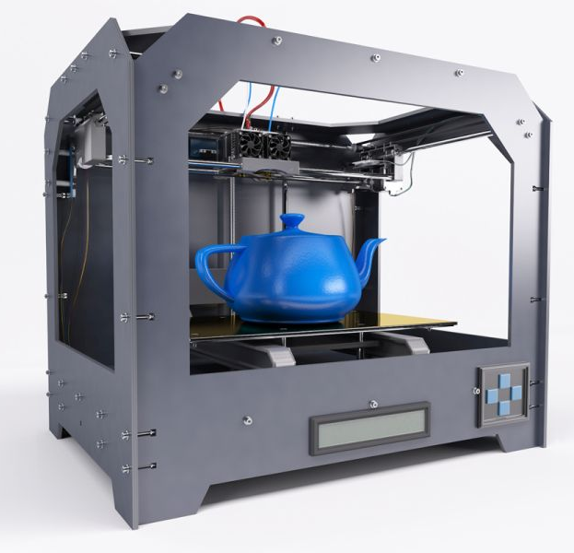
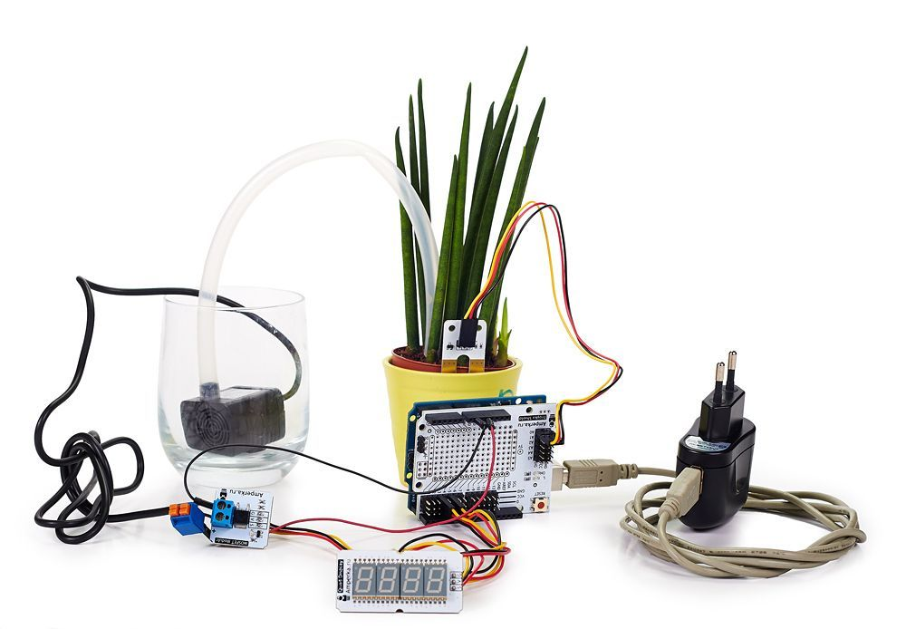
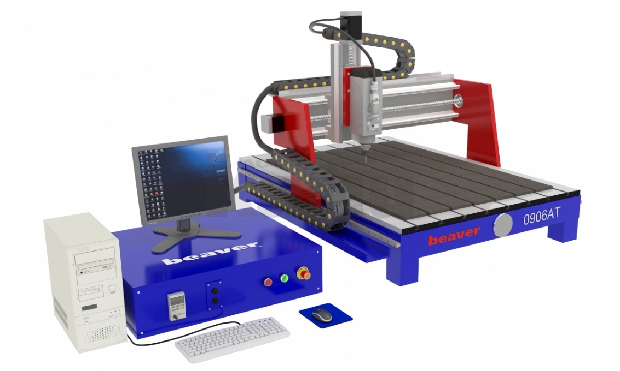
Кабінет технологій
Цифровий мікроскоп
3D-принтер
Комплект роботів
Цифровий фрезерувальний верстат
Комплект електроніки

Slide 13
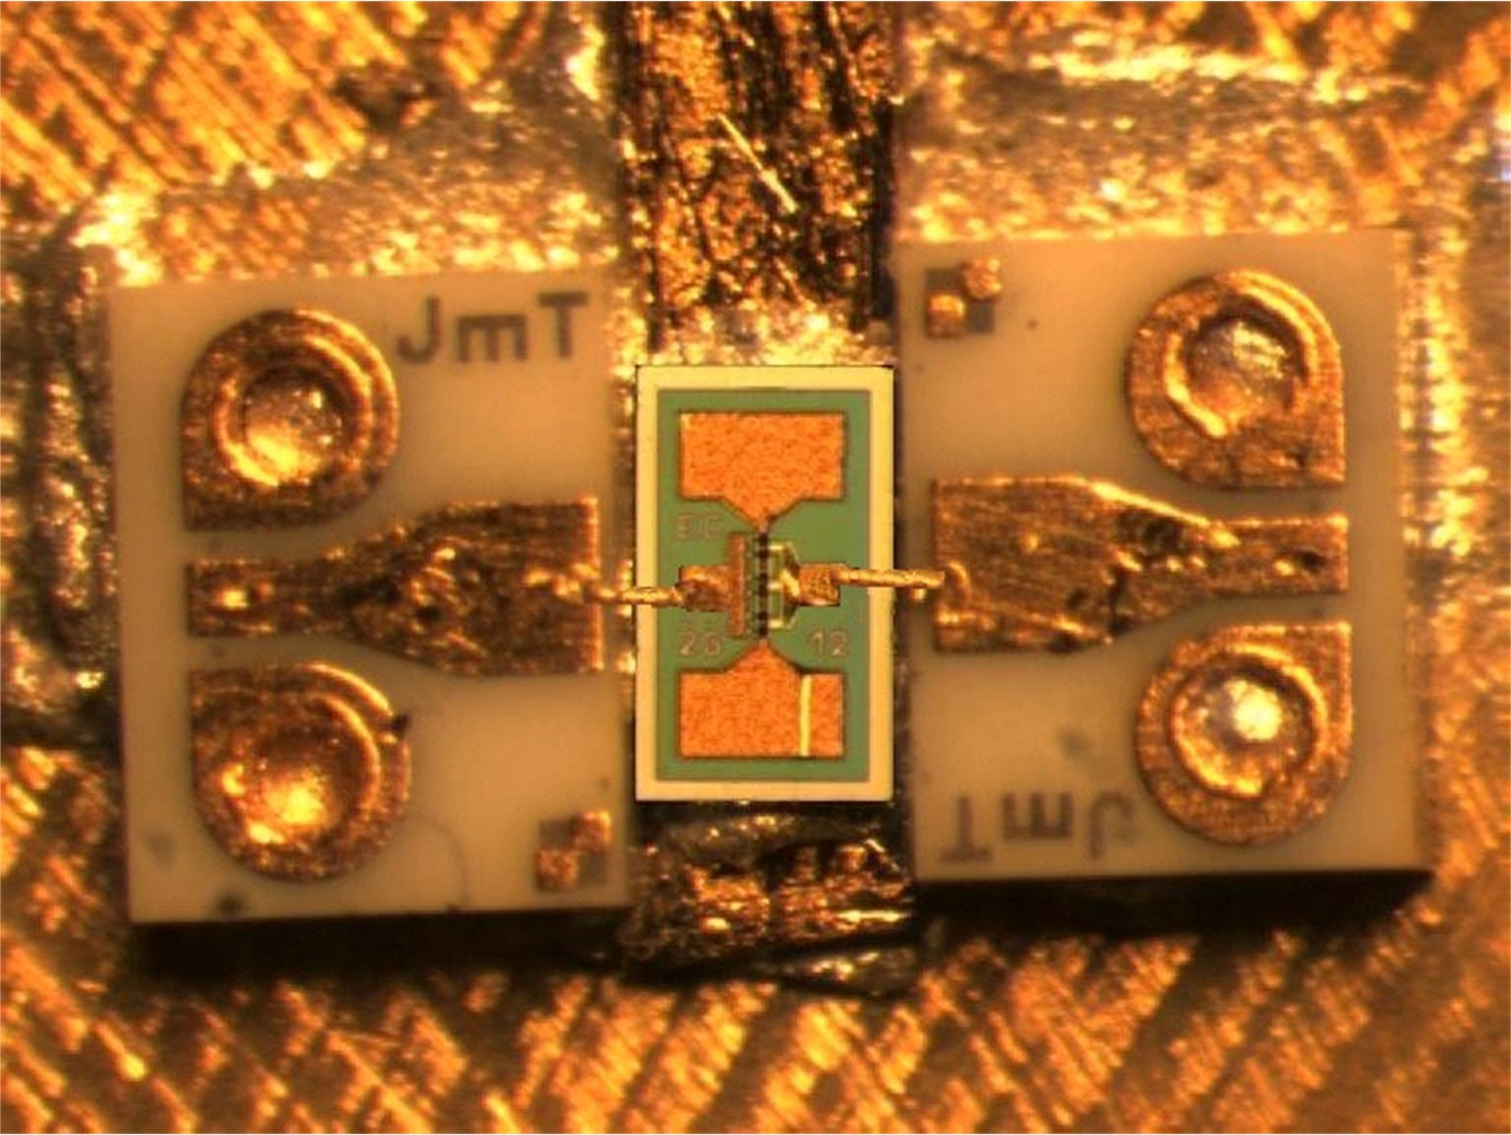
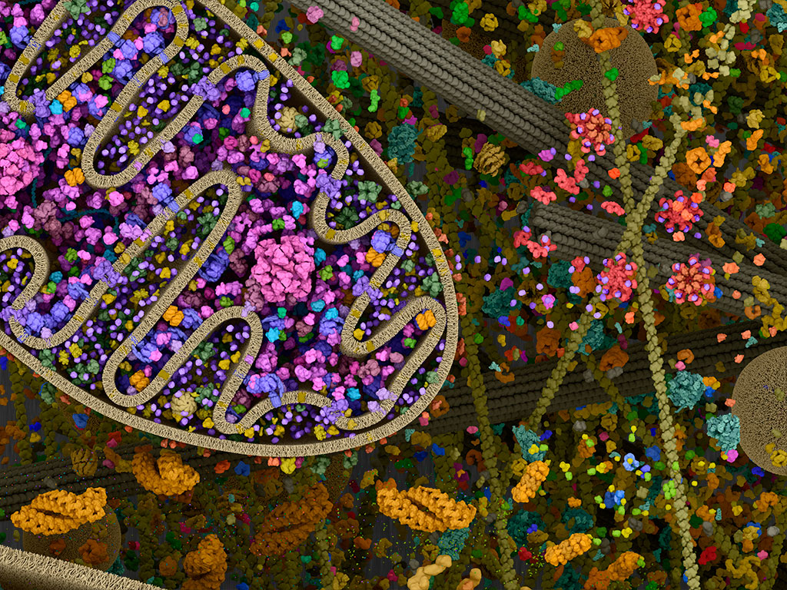
Цифровий мікроскоп

Slide 14
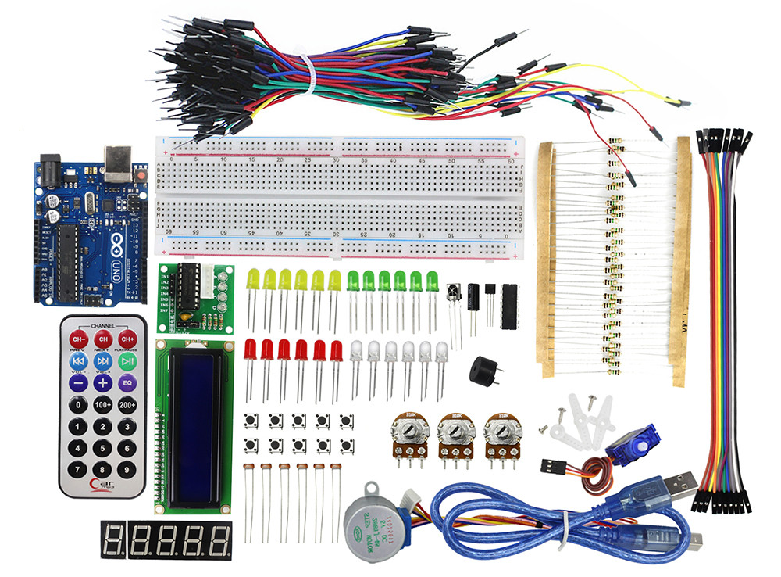
Електроніка Досліди
Отримання інформації про навколишнє середовище за допомогою різних датчиків,
Управління різними пристроями (світлодіоди, мікрофони і динаміки, електродвигуни і сервоприводи, ЖК дисплеї, зчитувачі радіоміток (RFID і NFC), ультразвукові та лазерні далекоміри, bluetooth, WiFi і модулі Ethernet, GPS і GSM модулі)
Універсальна фізична, біологічна лабораторія
Автоматична метеостанція

Slide 15
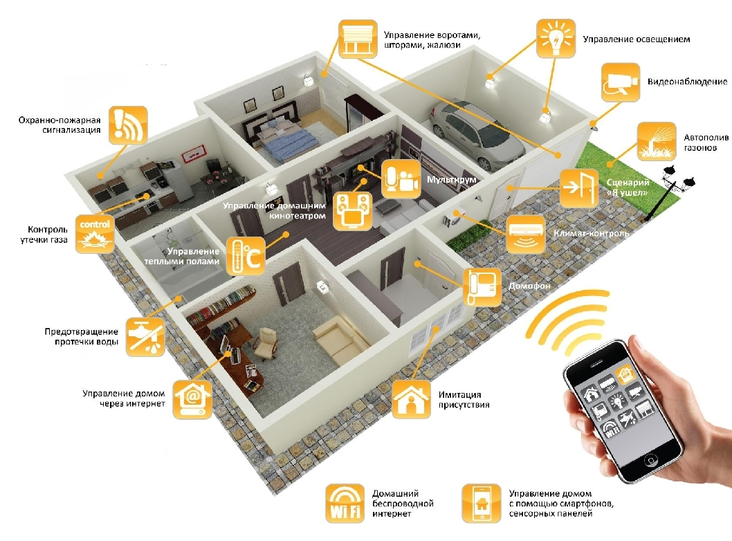
Розумний будинок

Slide 16
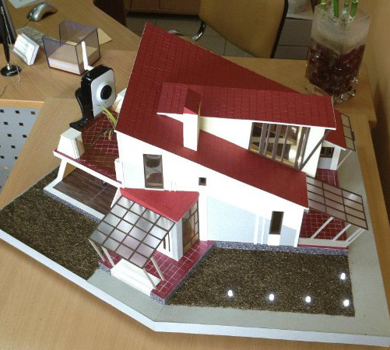
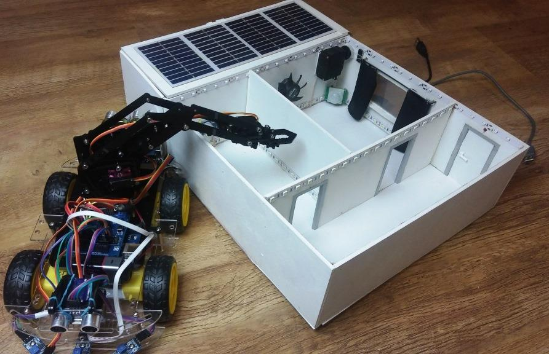
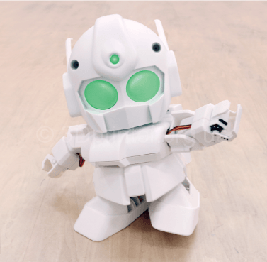
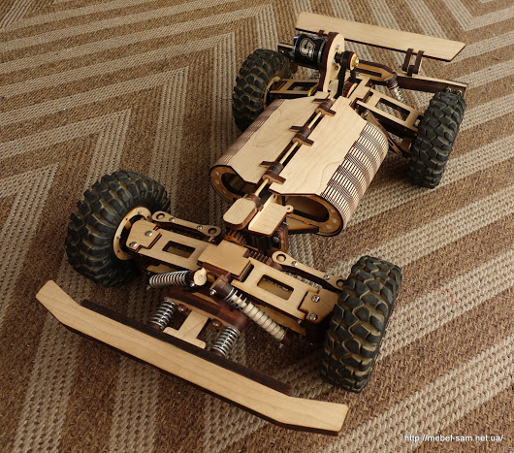
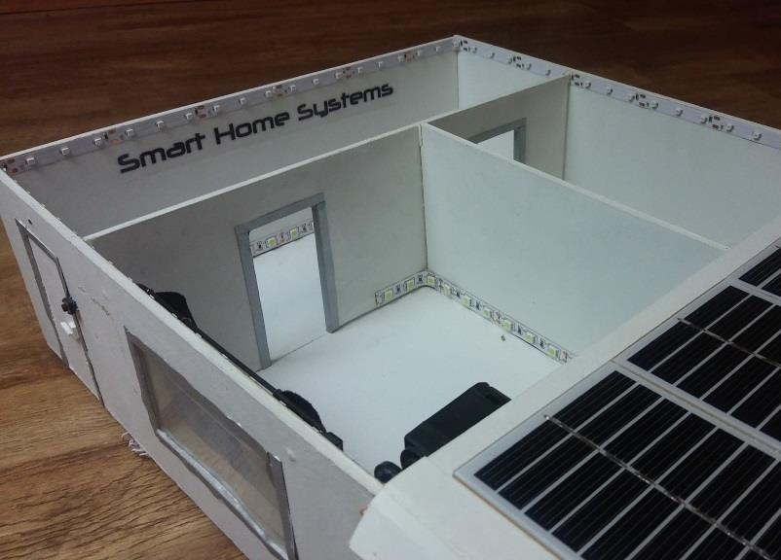
Фрезерувальний верстат
Виготовлення виробів з пластику та дерева

Slide 17
Фрезерувальний верстат
Виготовлення виробів з пластику та дерева

Slide 18
Фрезерувальний верстат
Виготовлення виробів з пластику та дерева

Slide 19
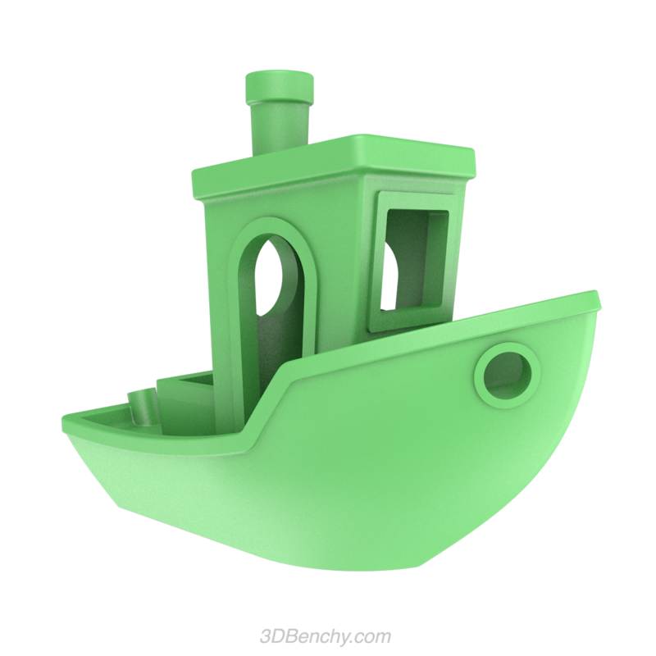
3D-принтер
Моделювання плавленням
використання нетоксичних матеріалів,
низькі витрати і досить висока продуктивність,
малі температури переробки,
мінімальне втручання у функціонування обладнання,
можливість створення кольорових моделей,
висока точність процесу
Матеріал друку:
пластик ABS,
PLA,
HIPS,
PA (Nylon)

Slide 20
Учнівський проект
Майстер-клас з використанням комплектів електроніки

Slide 21
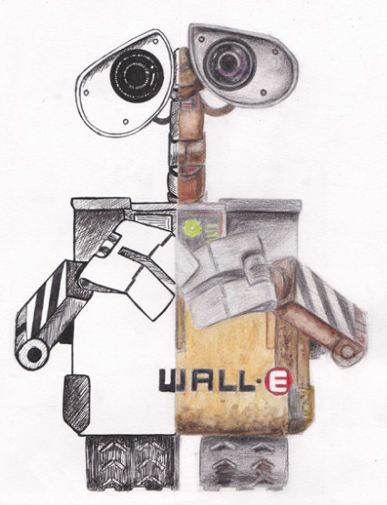
Чому ми?

Slide 22
Супровід і розвиток:
авторська навчальна програма,
Всеукраїнський експеримент,
розробки уроків
Комплексна поставка
Сервісна підтримка :
мережа філій по всій Україні
гарантійне обслуговування
Тренування

